Slide 1
Pulse Music Player
Készítette: haszon Kevin (Jd0LWP)

Slide 2
Célkítűzés
Bejelentkezés és Regisztráció
Zenelejátszási funkciók
Play, Stop, Skip, Previous
Loop és Shuffle
Notification vezérlés
Design: egyszerű, letisztult, többnyelvű
Nyelv: Java

Slide 3
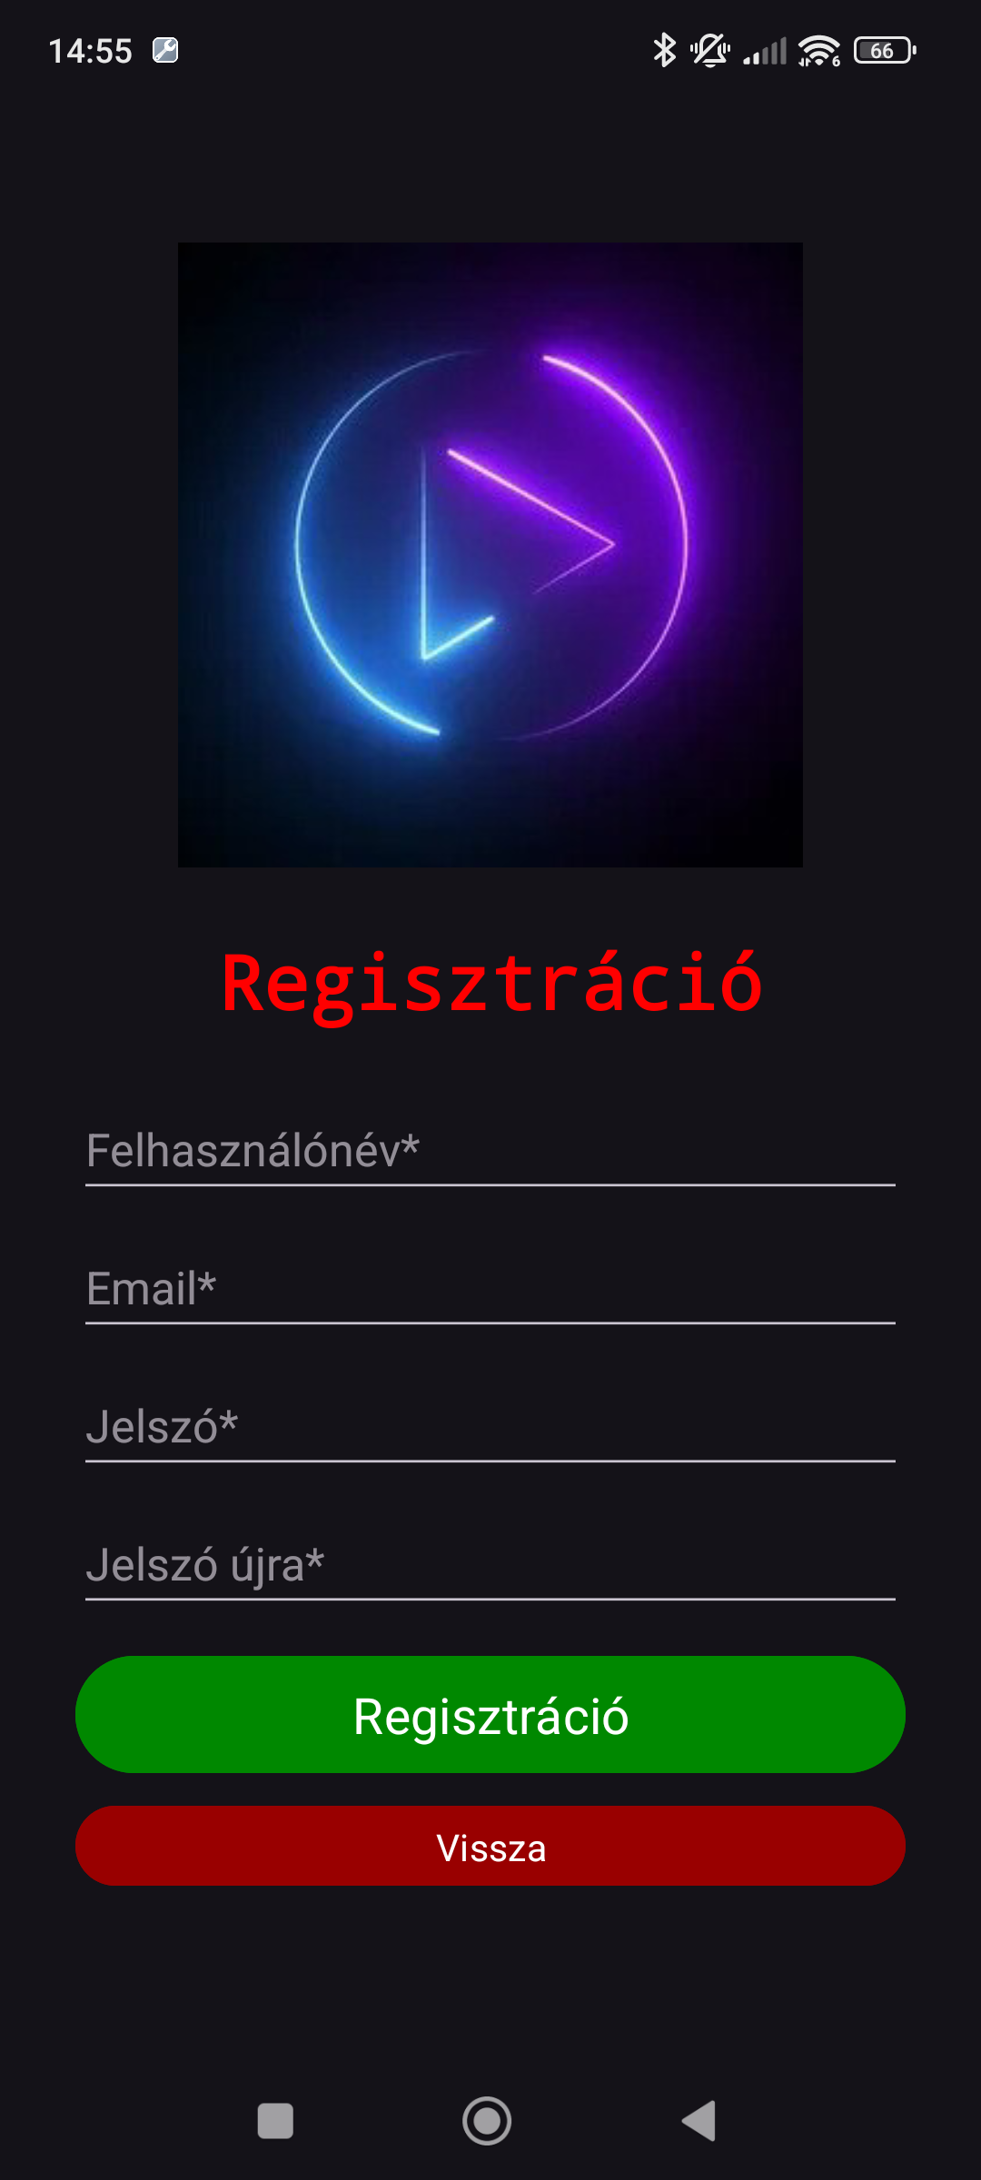
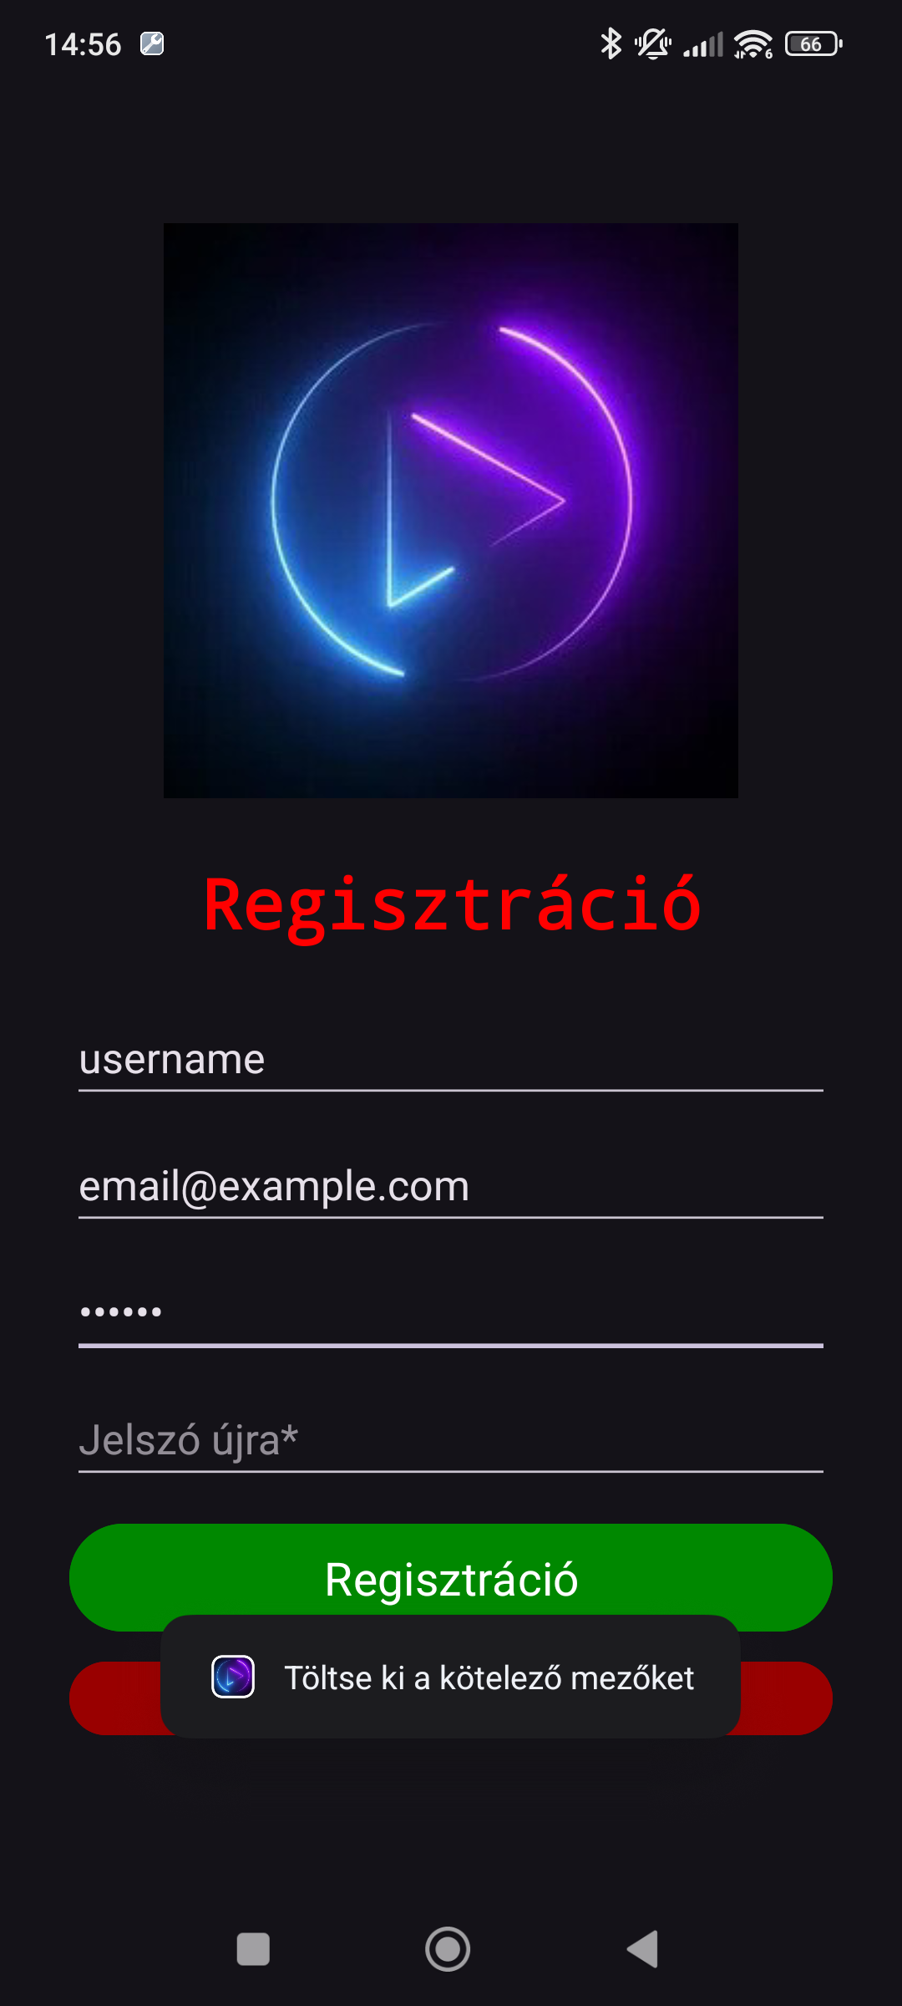
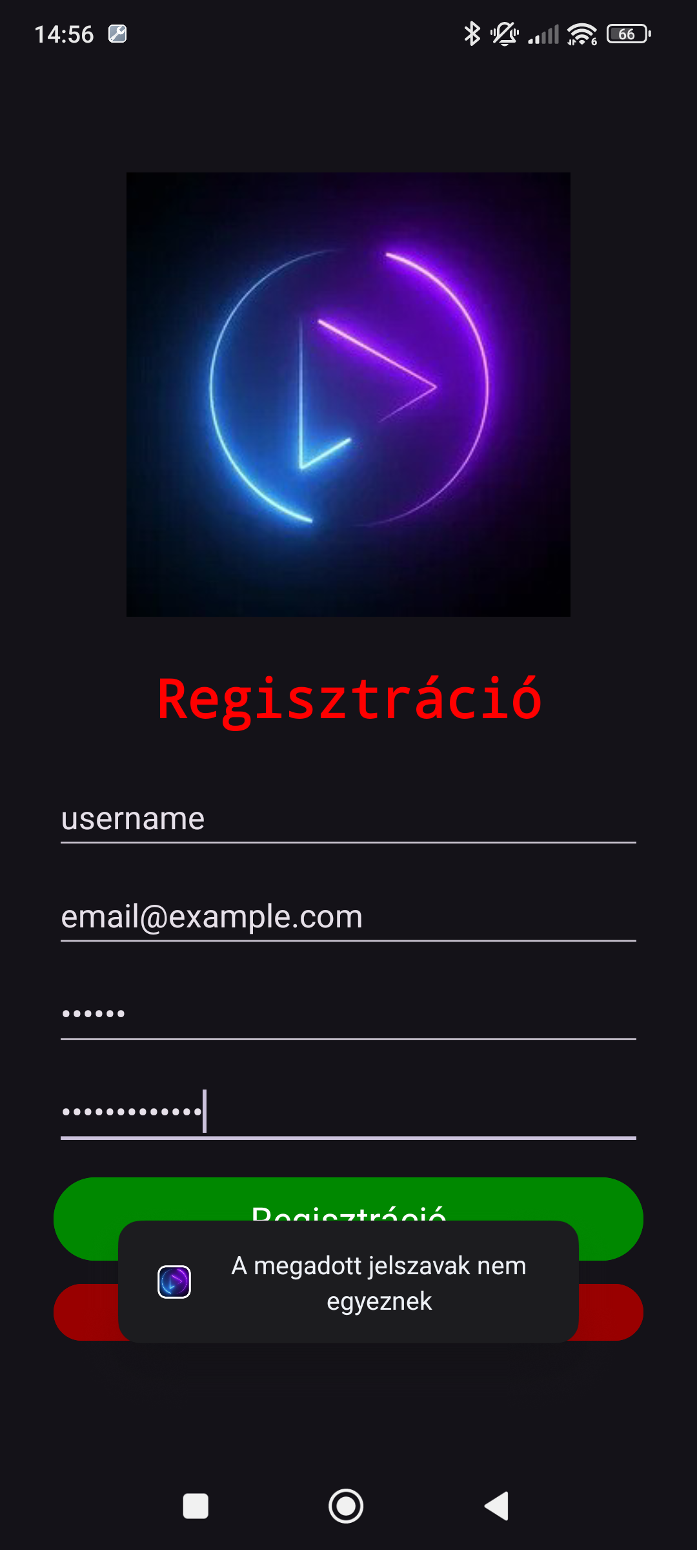

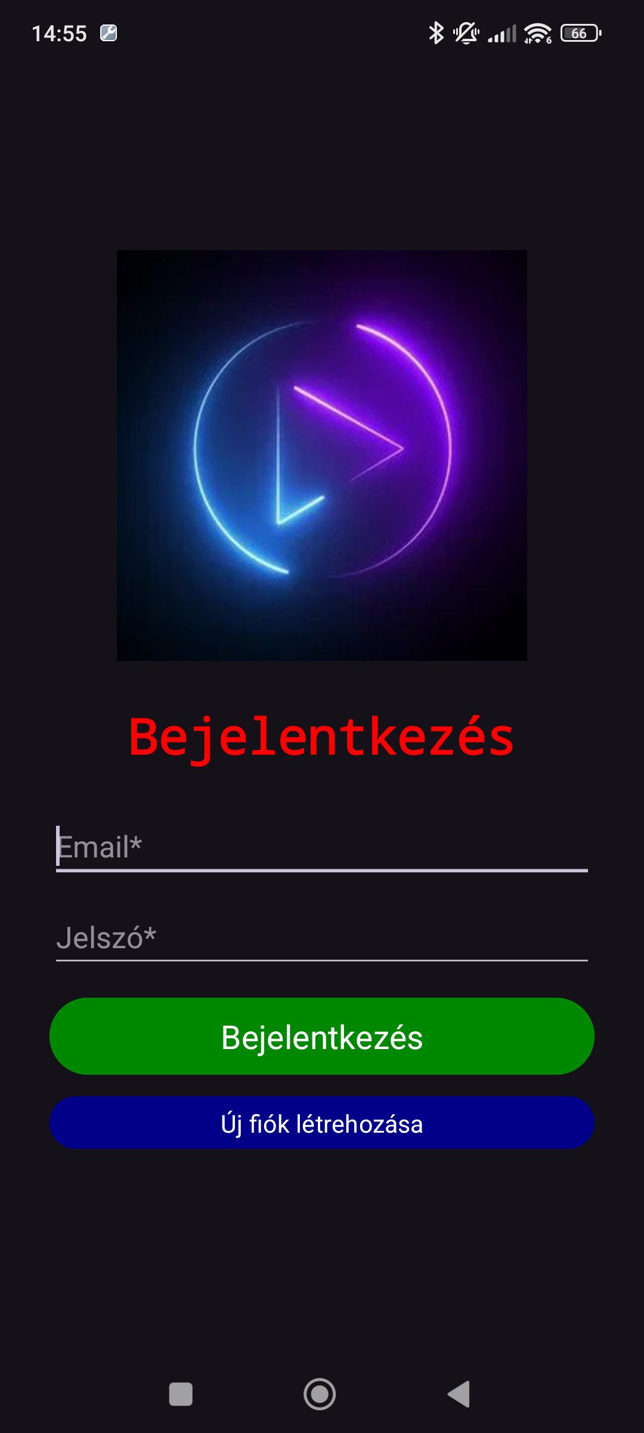
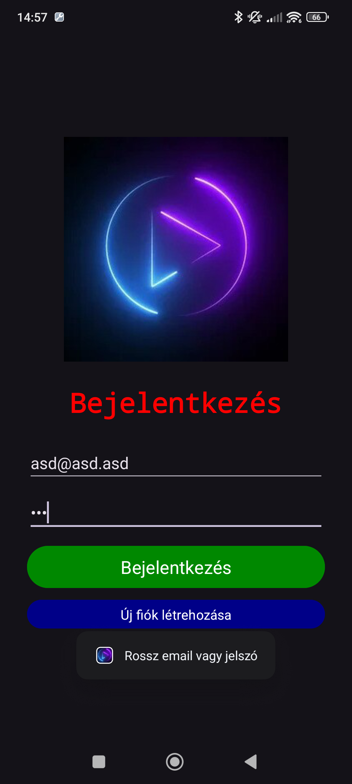
Bejelentkezés és Regisztráció
SQL Lite lokális adatbázis használata az adatok mentésére és kezelésére
Regisztráció új felhasználói fiók létrehozásához (alapvető ellenőrzések)
Bejelentkezés (alapvető ellenőrzések)
SharedPreferences használata a bejelentkezett felhasználó mentésére (automatikus belépés)

Slide 4
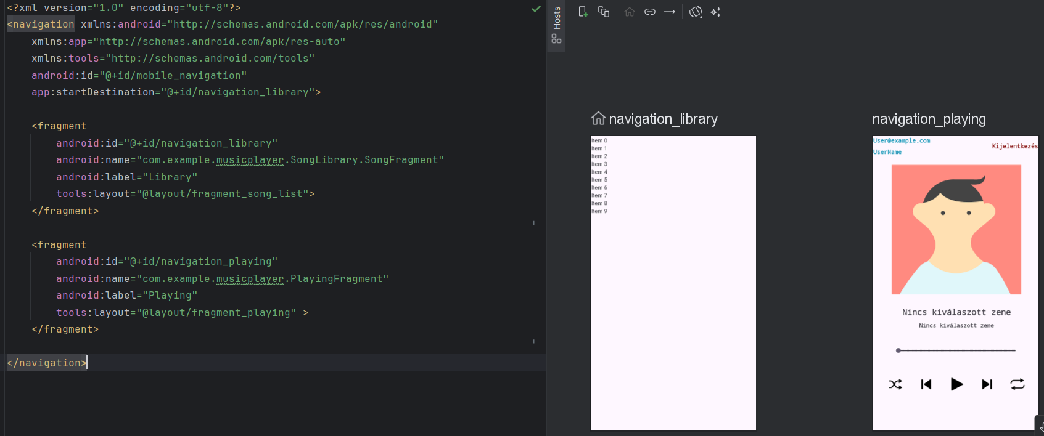
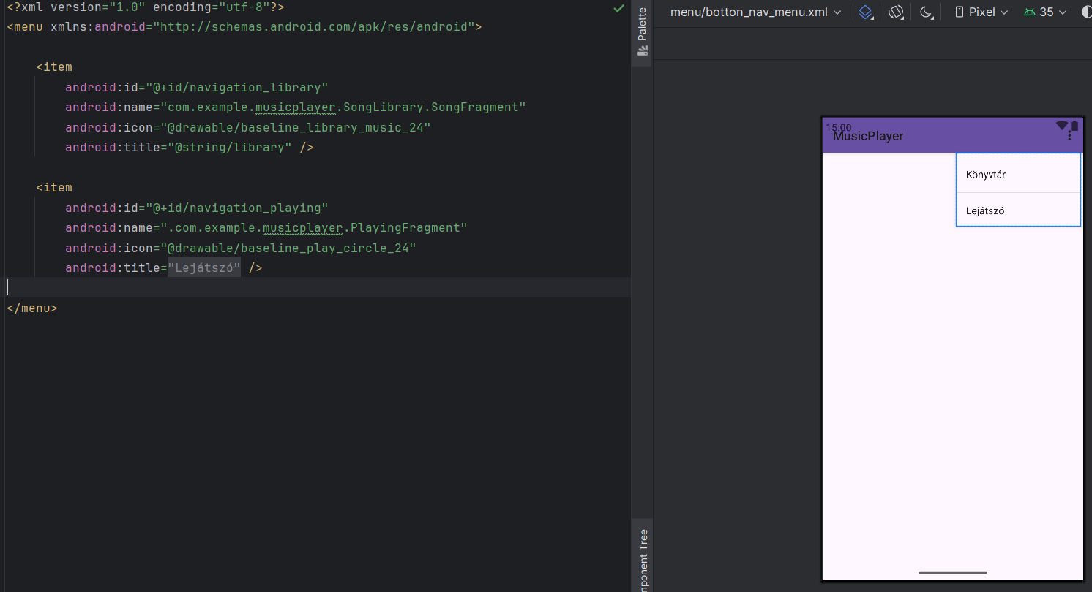
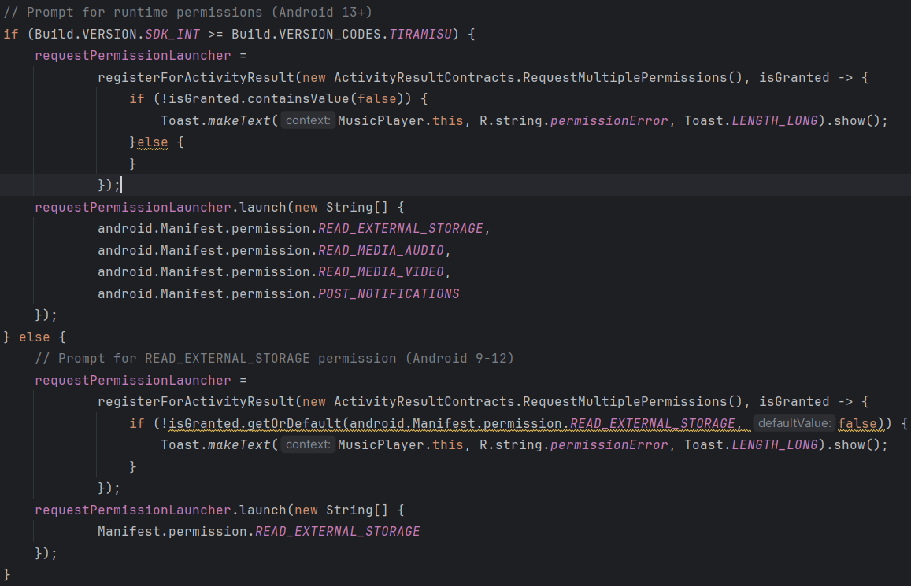
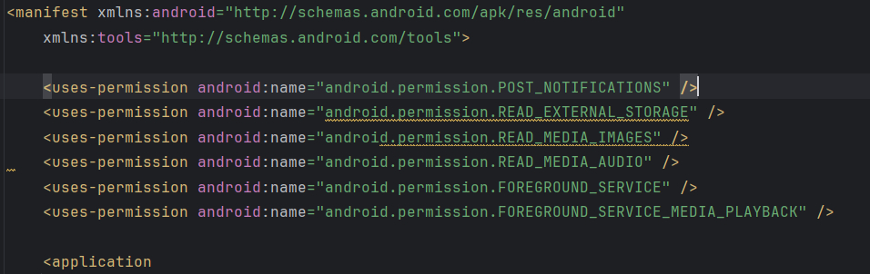
Menüpontok és megjelenés
Permission lekérések és kezelése
2 menüpont (Menu):
Könyvtár (Fragment) a zenék megtekintéséhez és kiválasztásához
Lejátszó (Fragment) a jelenleg hallgatott zene megtekintése és lejátszási funkciók

Slide 5
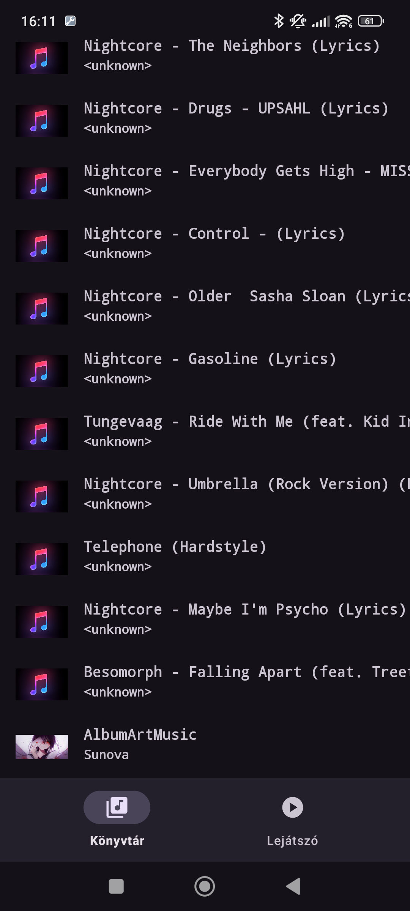
LibRary FragmeNt
A telefonon található zenék betöltése és megjelenítése
Kiválasztott zene lejátszásának elindítása
Átnavigálás a Playing Fragment-re

Slide 6
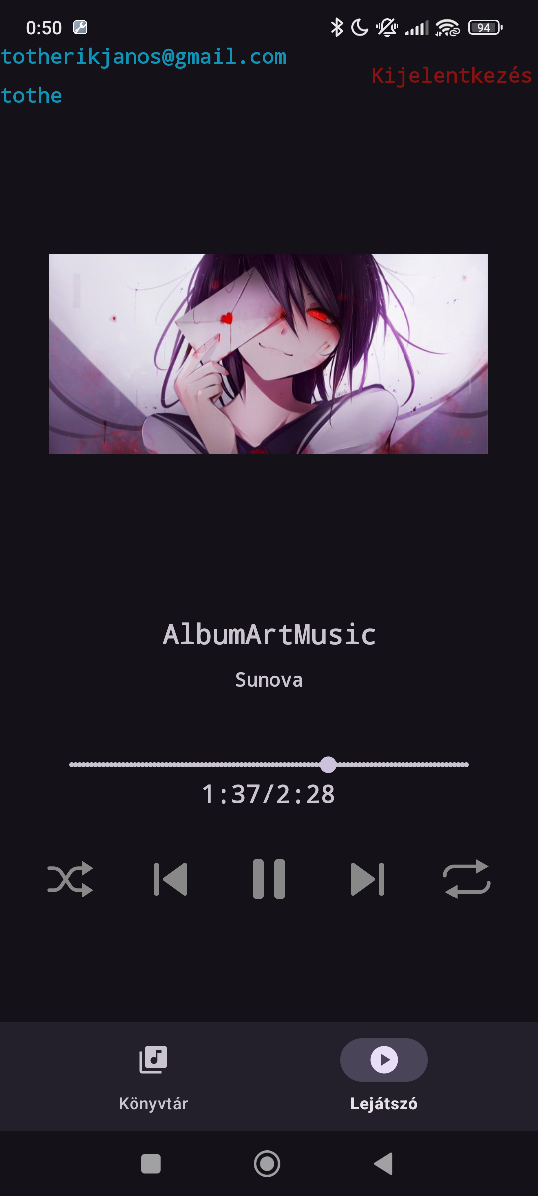
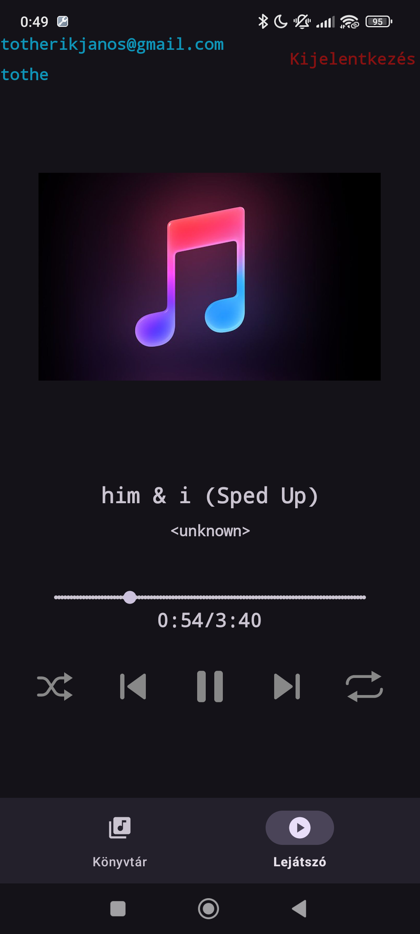
Playing Fragment
Felhasználói információk megjelenítése
Kijelentkezés gomb
Zene információk megjelenítése
Alap funkciók
Zene elindítása és megállítása
Következő/Előző zenére váltás
Pörgetés a dalban (Seekbar)
Shuffle
Repeat
Gesturerrel a kövekező és előző zenére váltás

Slide 7
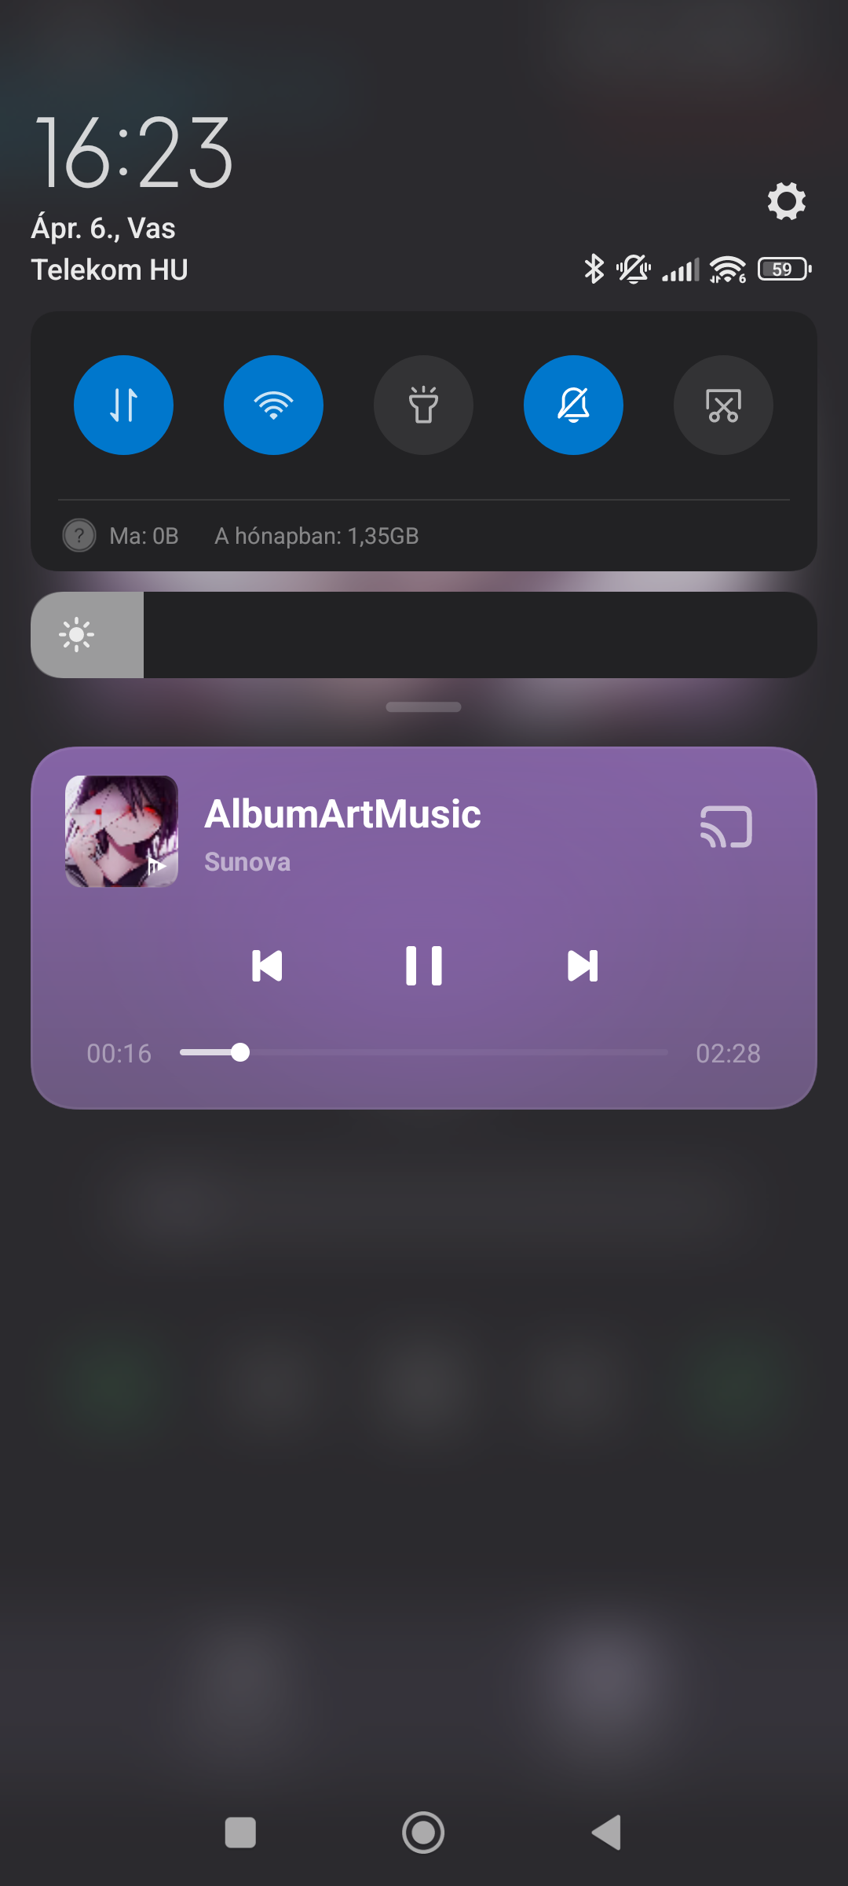
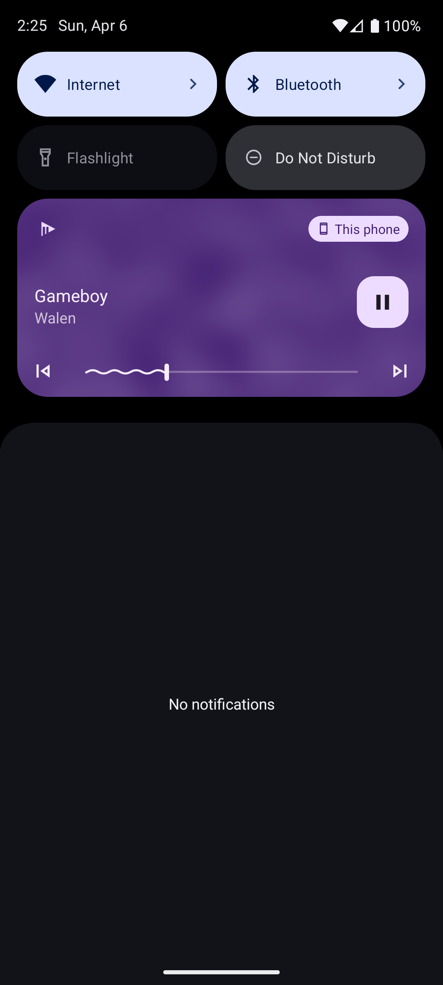
Media Notification
Zene információk megjelenítése
Telefonfüggő a megjelenés (NotificationCompat)
Notification-re érintéssel megnyílik az alkalmazás
Alap funkciók
Zene elindítása és megállítása
Következő/Előző zenére váltás
Pörgetés a dalban

Slide 8
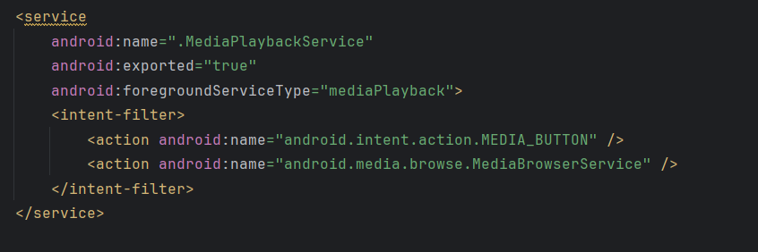
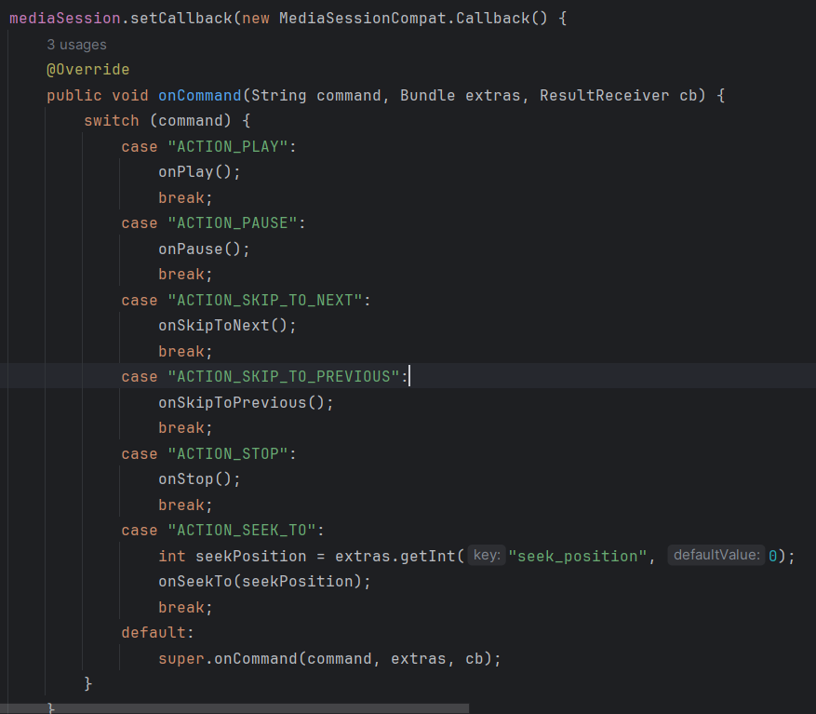
MediaPlaybackservice
A zenék lejátszásáért, kezelésért felel a háttérben
MediaPlayer-t használ a zenék lejátszásához
MediaSessionCompat-on keresztül kommunikál a lejátszó intefacekkel
A PlayingFragment és a MediaNotificationManager is ezt használja a zenék megjelenítéséhez és kezeléséhez

Slide 9
Továbbfejlesztési lehetőségek
Notification shuffle és repeat bombok
Playlistek létrehozása, kezelése
Kedvencek kezelése
Felhőszinkronizáció és online zenehallgatás
Profil beállítások, profil kép beállítása
Közös zenehallgatás
Equalizer a zene hangjának testreszabására

Slide 10
Köszönöm a figyelmet!
Megjegyzés:
A futtatáshoz a telefonunkon legyen mp3 fájl
Emulatorban is fel kell tölteni mp3 fájlt (storage/self/primary/Music) és ezt követően még meg kell nyitni egyszer fájlkezelőben a zenét, mert addig nem ismeri fel/találja meg az alkalmazás

